Slide 1

빅데이터를 활용한 주식종목 분석
2018-10-30

Slide 2
키워드 추출
이전까지의 진행
종목명 리스트
시작일 ~ 마지막일
문자열 리스트

Slide 3
키워드 추출
이전까지의 진행

Slide 4
키워드 추출
진행과정
시작일 / 마감일 / 상관관계 엑셀 / clustering 계수 / 네이버 트렌드 활용

Slide 5
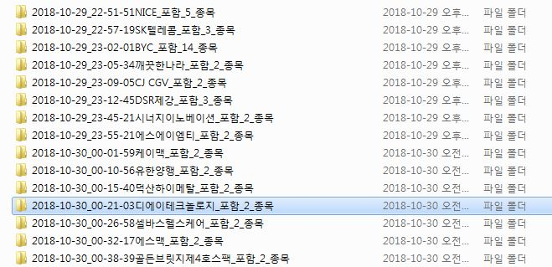
키워드 추출
Social Matrix 와 NaverTrend에서 받아온 자료들을 각각의 폴더 안에 저장

Slide 6
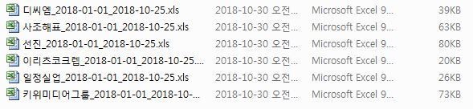
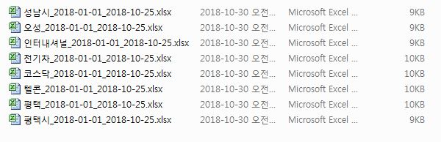
키워드 추출
1. 클러스터링으로 Group이 형성된 종목들
2. 해당 Group과 비교할 대조군
3. NaverTrend에서 받아온 자료들

Slide 7
키워드 추출
전체 단어
Academy에서 받아온 모든 단어들
비교 대조군과 일치하는지 체크
Academy에서 받아온 단어들과 비교하고 일치하면 제거
기업명과 정확히 일치하는지 체크
Finance.naver에서 받아온 기업명과 비교하여 일치하면 제거
검색어 트래픽을 체크하고 저장
해당 기간동안 트래픽이 가장 많이 증가한 순으로 정렬하여 저장

Slide 8
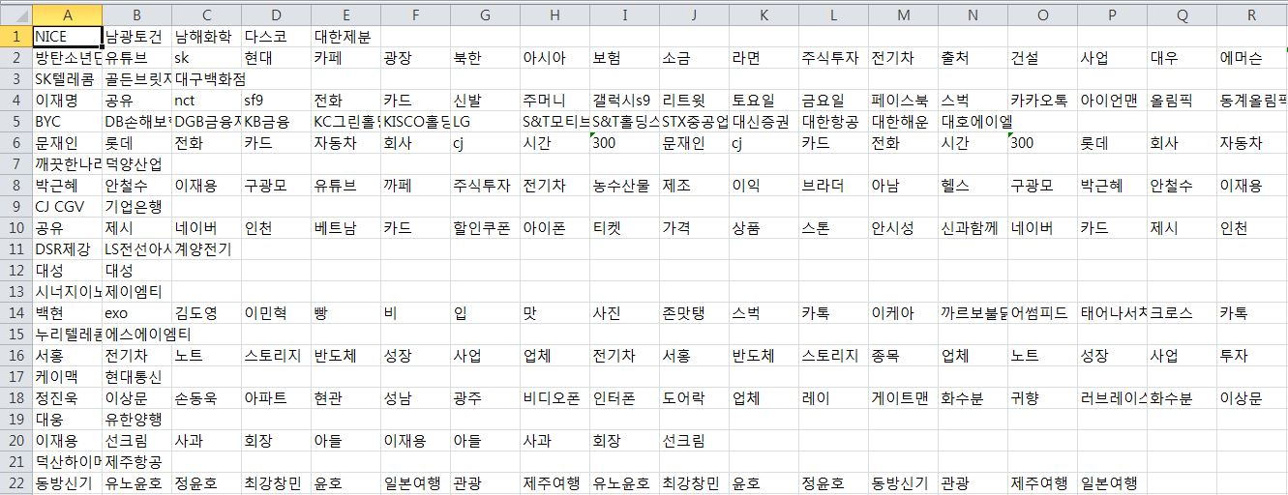
키워드 추출
각각의 Group이 형성된 종목들과 추출한 키워드들로 엑셀파일을 저장함.

Slide 9

키워드 추출
해당하는 그룹마다 충분히 납득할만한 키워드들이 있는 경우도 있으나,
그렇지 않은 경우도 있음

Slide 10
NaverTrend에서 다운로드 받을 때 너무 많은 요청을 보낼 시 IP차단을 당하는 문제로 인해 time.sleep에 많은 시간을 주어야 하는데 실행시간이 매우 길어지는 결과로 이어짐.
현재 time.sleep 25초로 설정
18그룹 다운로드 => 2시간
보완점
ANDRES OSPINA

Slide 11
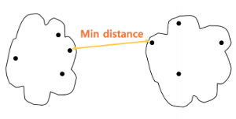
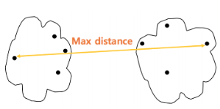
single linkage clustering은 긴 시가모양의 군집이 만들어지는 경향이 있으며 이러한 현상을 chaining이라고 한다. chaining은 유사하지 관측치들의 중간 관측치들이 유사하기 때문에 하나의 군집으로 합쳐지는 것를 말한다.
가장 멀리 떨어진 개체 사이의 거리를 최소화하도록 군집을 병합 최장연결법으로서 내부적 응집성에 중점을

Slide 12
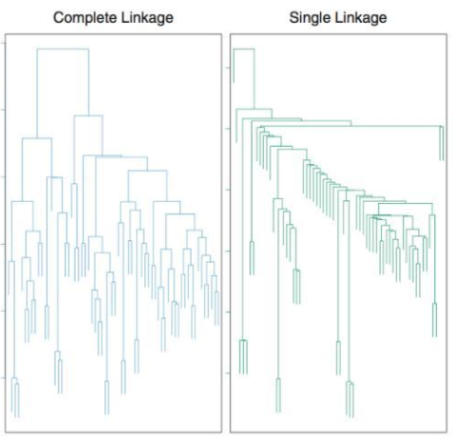
Single과 complete중에 complete가 자주 쓰인다.
그 이유는
1. 더 균형잡힌 클러스터가 만들어 진다.
2. single은 보통 한 클러스터가 계속 커지는 문제가 있다.
3. centroid는 전도(inversion)이라는 문제가 있다. 즉, dendrogram 상에서 두 클러스터가 각각의 클러스터보다 낮은 높이에서 합쳐지는 것이다.
4. dendrogram을 그릴 때 문제가 생긴다.

Slide 13
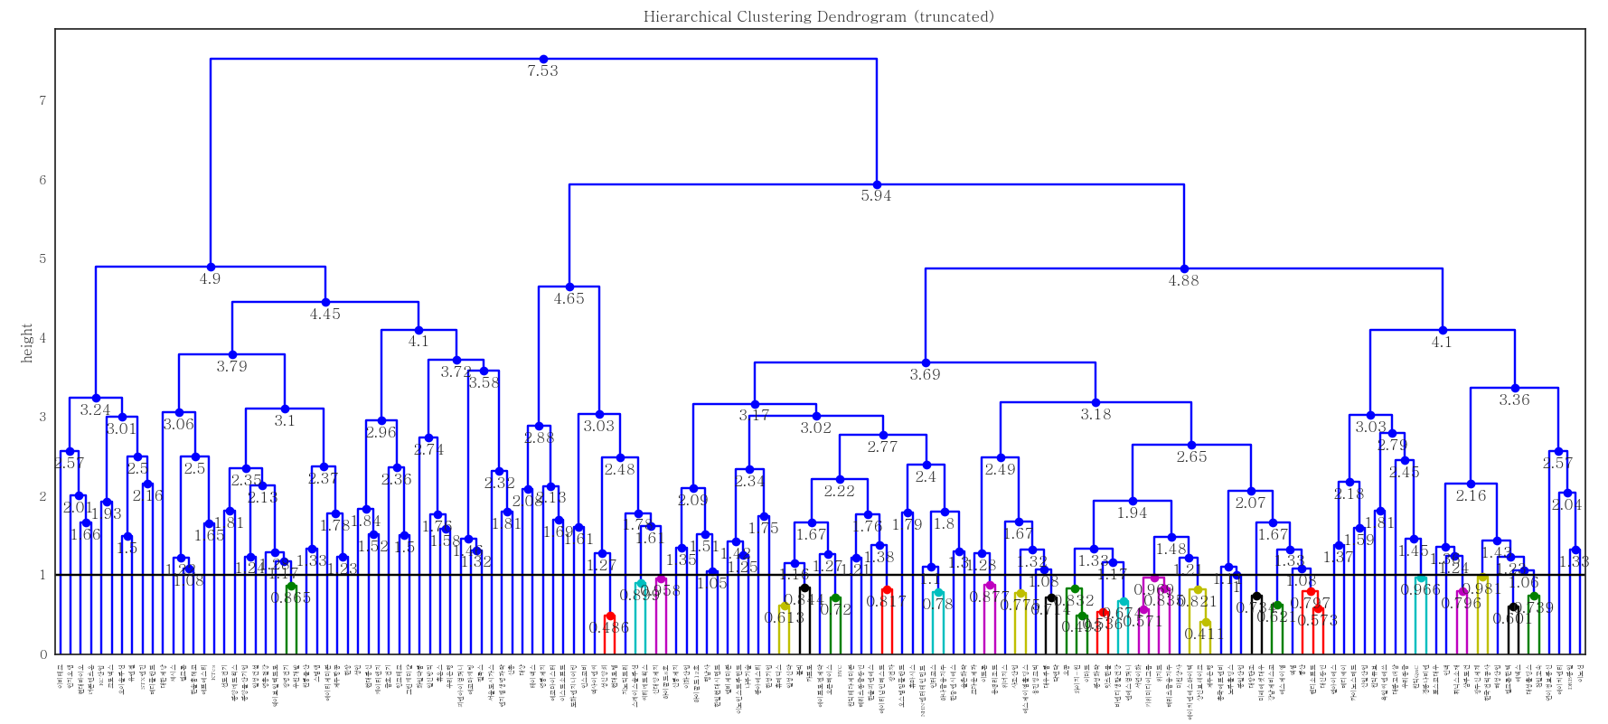
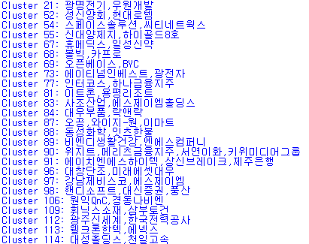
Max_y값이 1인 경우
거리가0.4~0.9인 종목의 상관계수 0.9x
거리가 1인 종목의 상관계수 0.85

Slide 14
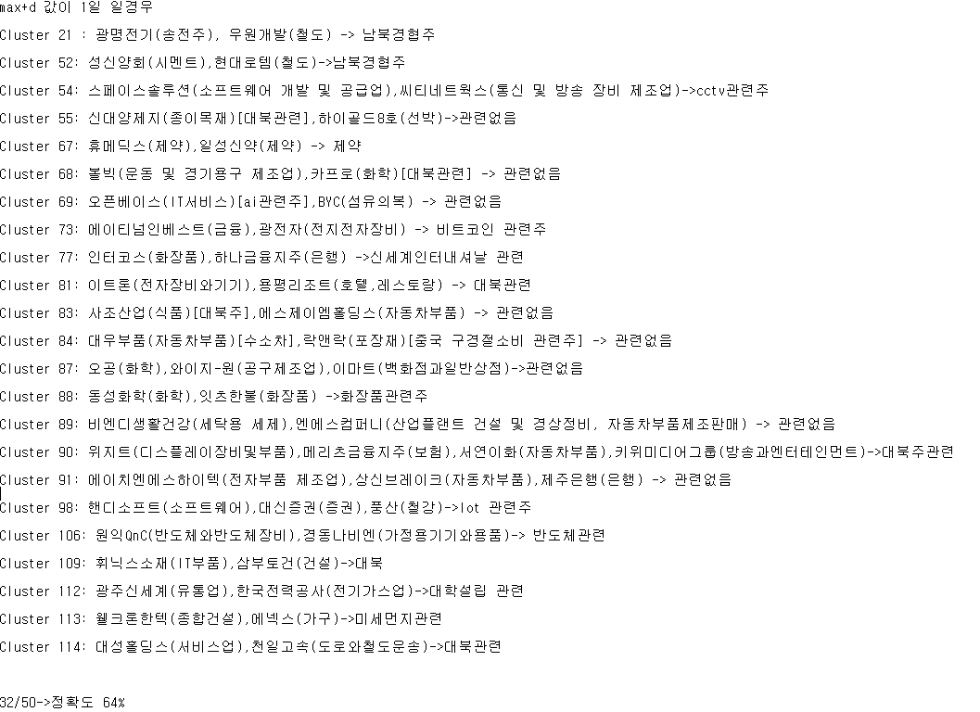

Slide 15
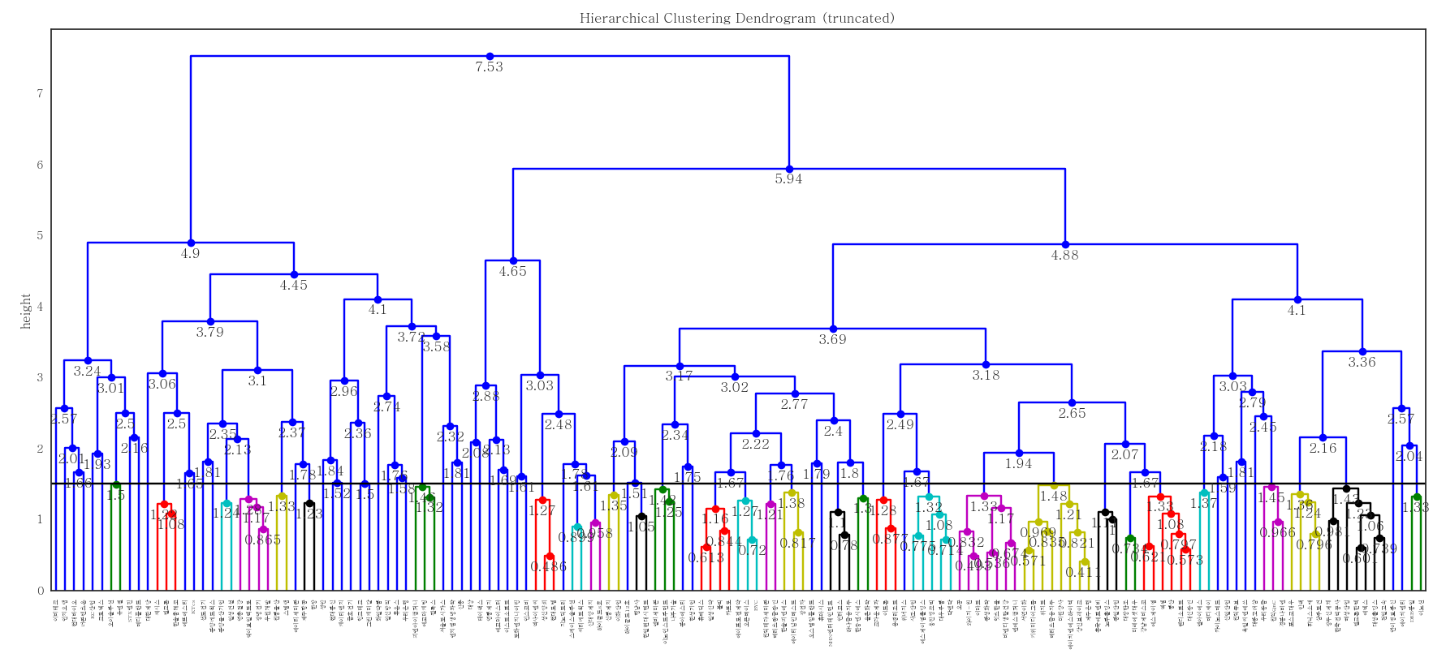
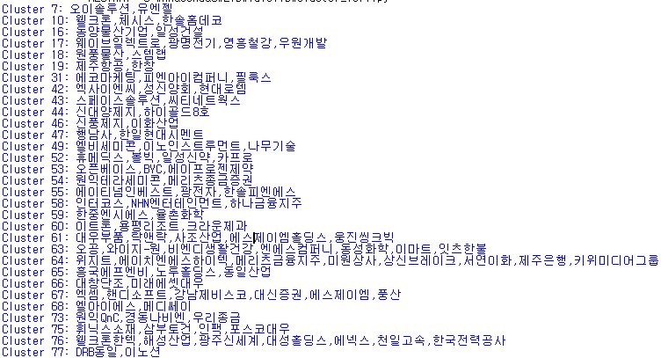
Max_y값이 1.5인 경우
거리가0.4~0.9인 종목의 상관계수 0.9x
거리가 1인 종목의 상관계수 0.85
거리가 1.5인 종목의 상관계수 0.75

Slide 16
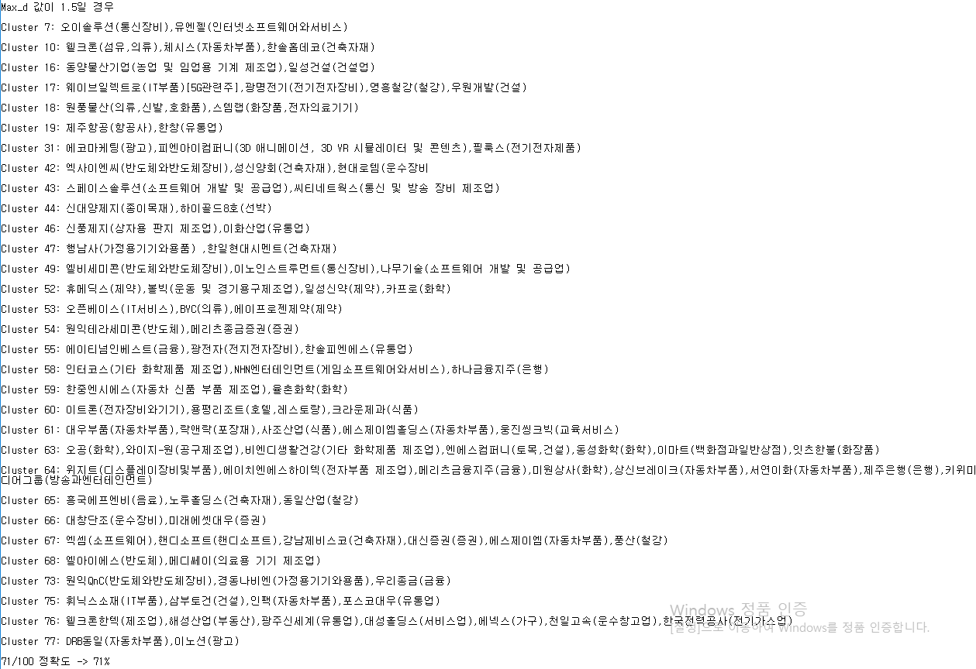

Slide 17
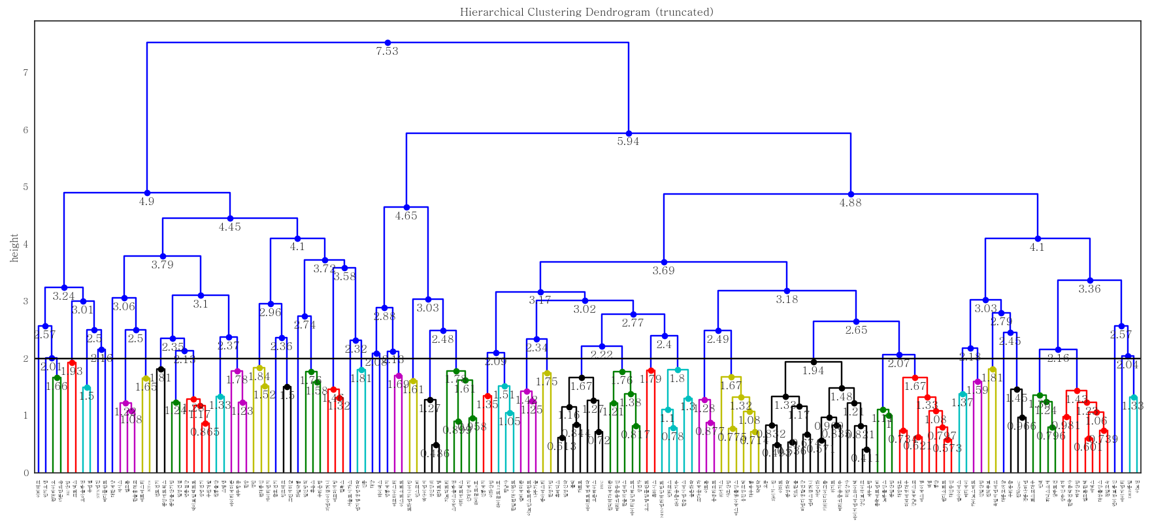
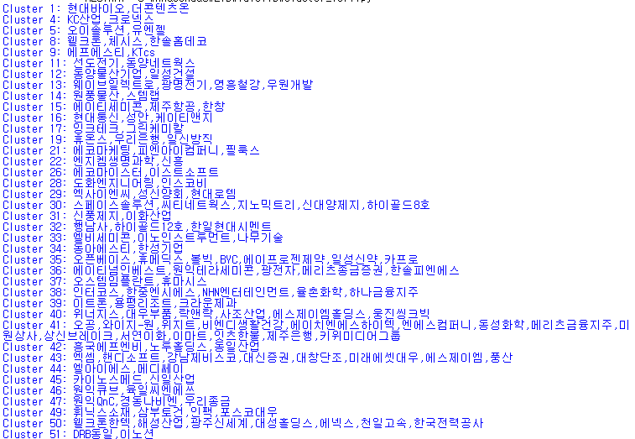
Max_y값이 2인 경우
거리가0.4~0.9인 종목의 상관계수 0.9x
거리가 1인 종목의 상관계수 0.85
거리가 1.5인 종목의 상관계수 0.75
거리가 1.75인 종목의 상관계수 0.56
거리가 2인 종목의 상관계수 0.4x

Slide 18
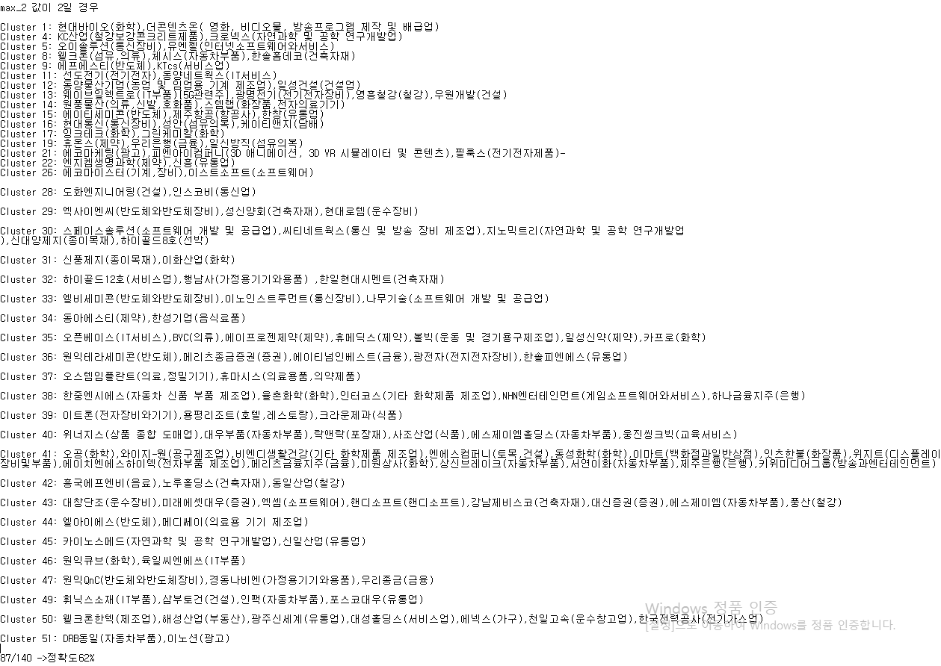

Slide 19
